Slide 1
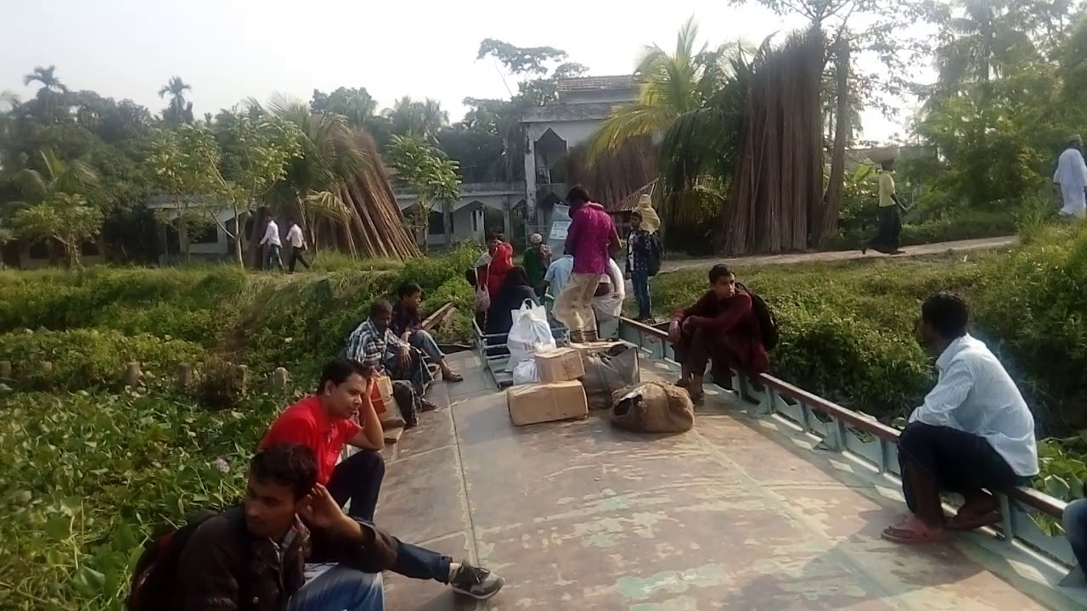
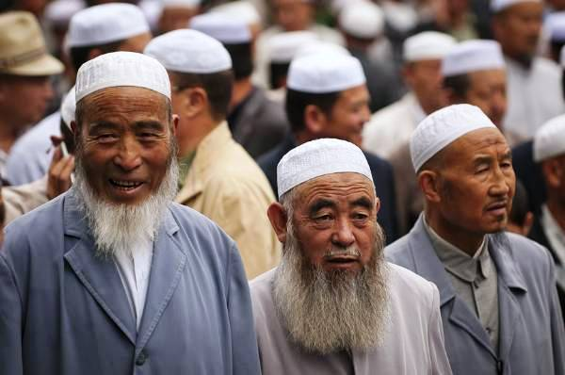
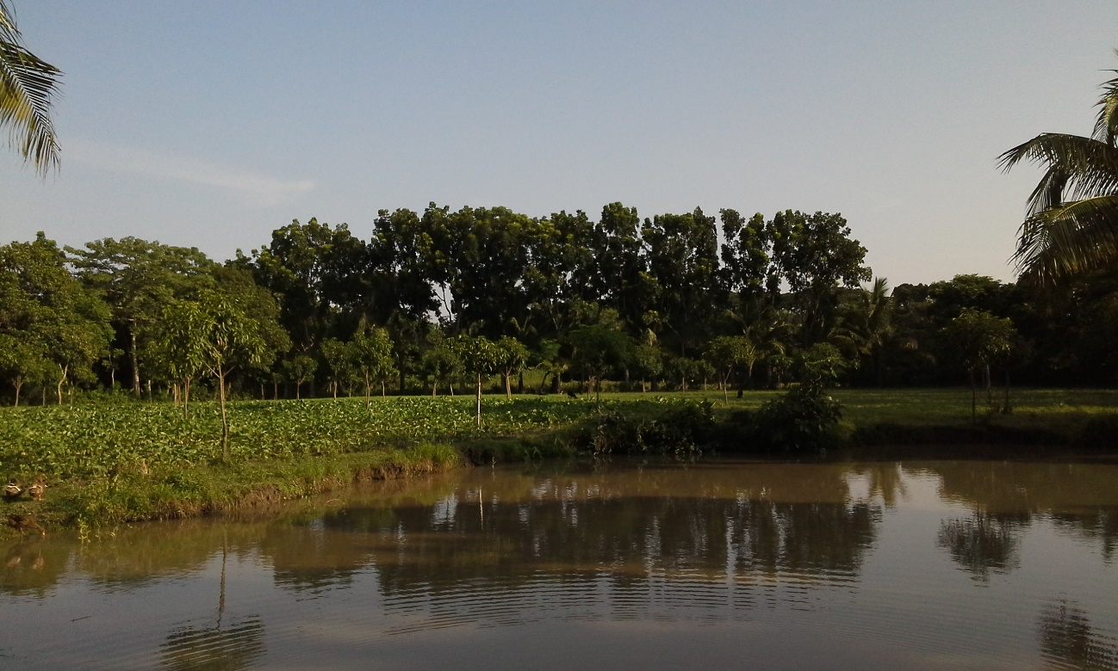
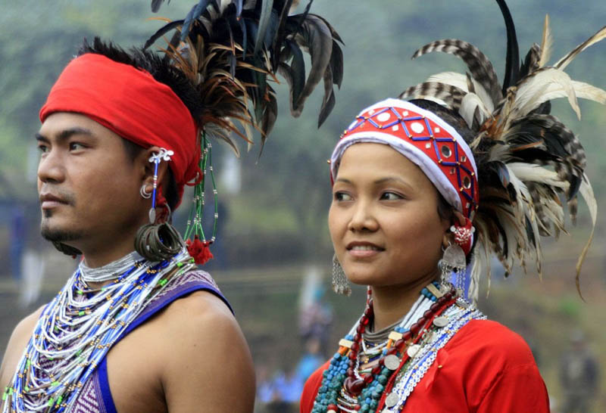

Slide 3
পরিচিতি
মোঃ শফিকুল ইসলাম
প্রধান শিক্ষক
সরুগ্রাম সরঃ প্রাঃ বিদ্যালয়
ধুনট, বগুড়া।
মোবাইল-০১৭১০-০৫৬৫২৩
শ্রেণিঃ- পঞ্চম
বিষয়ঃ- বাংলা
পাঠঃ- এই দেশ এই মানুষ
পাঠের অংশঃ-“স্বার্থক জনম……বাঙালি আছে।

Slide 4
শিখনফল
শোনাঃ ১.২.১ উচ্চারিত পঠিত বাক্য ,কথা মনোযোগ সহকারে শুনবে।
৩.১.২ বর্ননা শুনে বুঝতে পারবে।
বলাঃ ১.১.১ যুক্তবর্ন সহযোগে তৈরি শব্দ স্পষ্ট ও শুদ্ধভাবে বলতে পারবে।
পড়াঃ ১.৩.২ পাঠে ব্যবহৃত যুক্তব্যঞ্জণ সংবলিত শব্দ যোগে গঠিত বাক্য সাবলীলভাবে পড়তে পারবে।
লেখাঃ ১.৪.৩ যুক্তব্যঞ্জণ সহযোগে গঠিত নতুন নতুন শব্দ ব্যবহার করে বাক্য লিখতে পারবে।

Slide 5
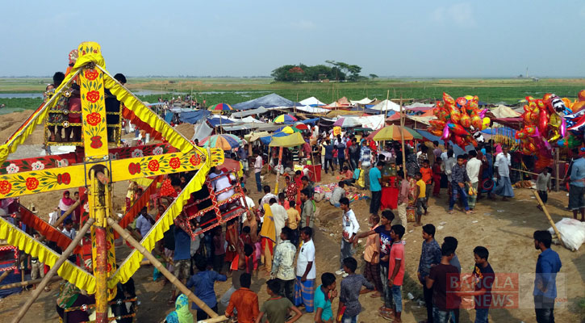
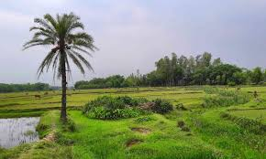
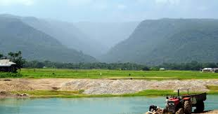
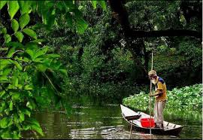
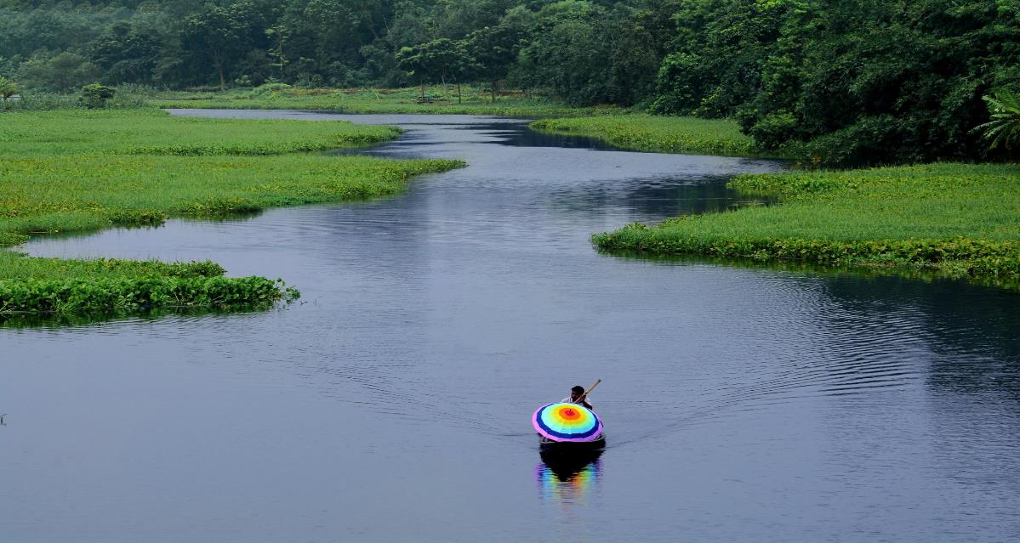
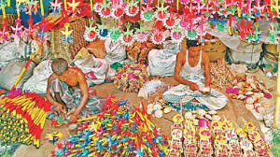
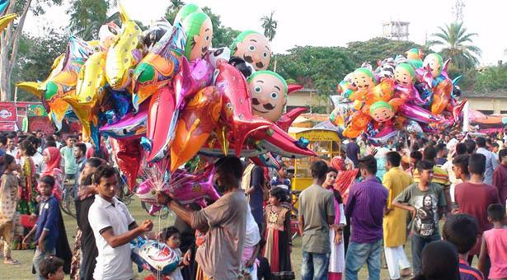
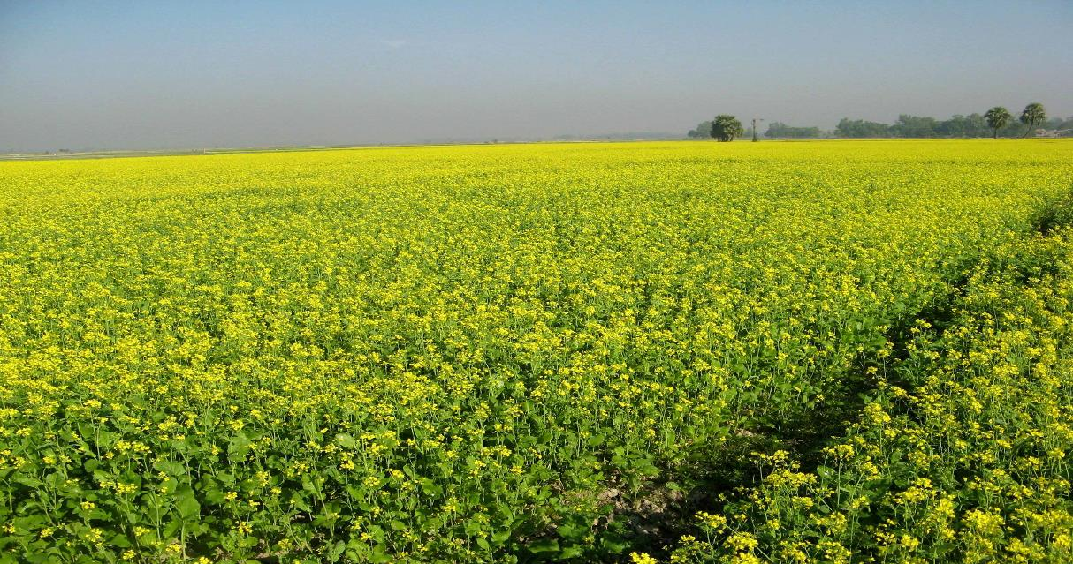
এসো আমরা কিছু ছবি দেখি ও গান শুনি
আজকের পাঠ
এই দেশ এই মানুষ
বলতে পারবে এটা কিসের গান?
ছবি গুলো কোন দেশের ?
এটা দেশের গান? ছবি গুলো আমাদের দেশের ?
CLICK NOW

Slide 6
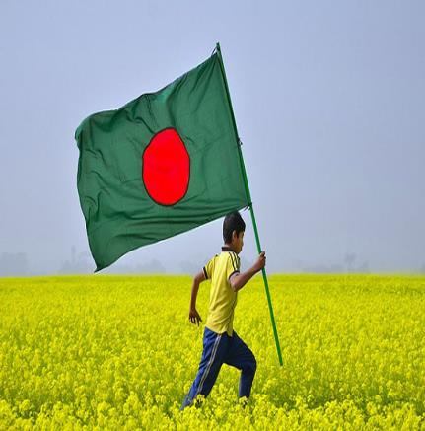
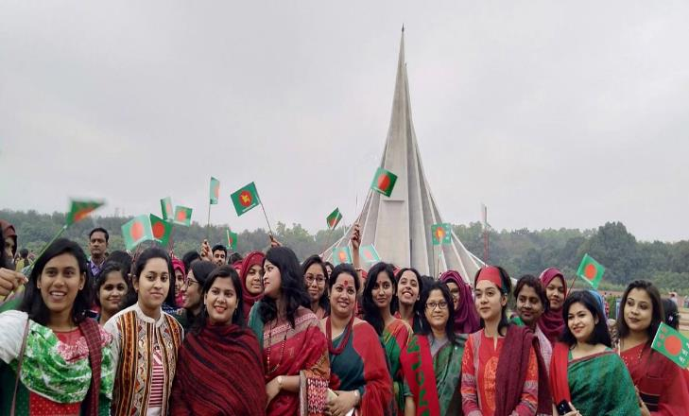
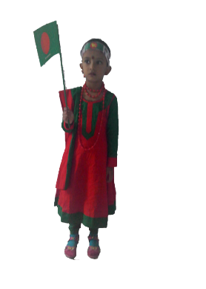
“ সার্থক জনম আমার জন্মেছি এই দেশে।” কবির এ কথার অর্থ- আমাদের সৌভাগ্য ও সার্থকতা যে আমরা এদেশে জন্মেছি। আমরা বাঙালি। বাংলাদেশের প্রায় সকল লোক বাংলায় কথা বলে।

Slide 7
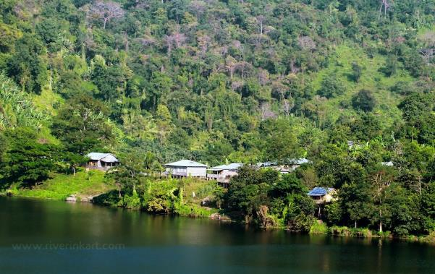
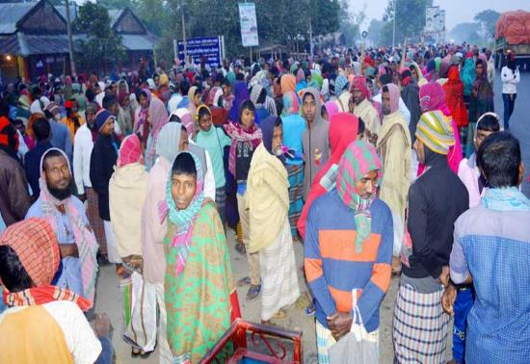
আমাদের দেশে যেমন রয়েছে প্রাকৃতিক বৈচিত্র,তেমনি রয়েছে মানুষ ও ভাষার বৈচিত্র।

Slide 8
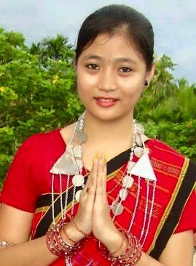
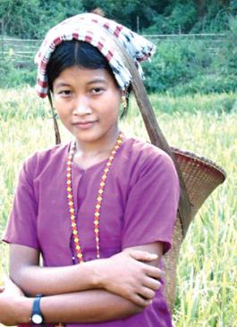
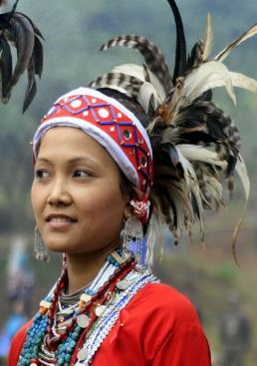
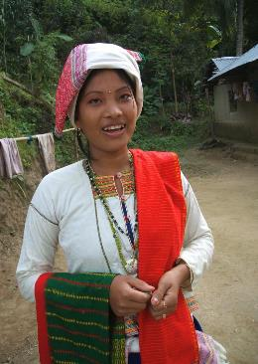
বাংলাদেশের পার্বত্য জেলাগুলোতে রয়েছে বিভিন্ন ক্ষুদ্র জাতিসত্তার লোকজন। এদের কেউ চাকমা,কেউ মারমা, কেউ মুরং, কেউ তঞ্চঙ্গা ইত্যাদি।

Slide 9
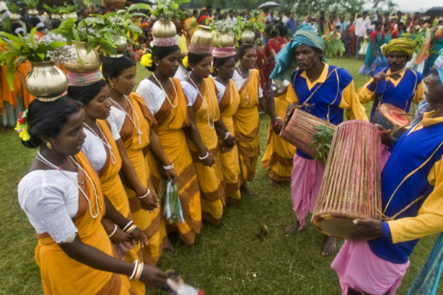
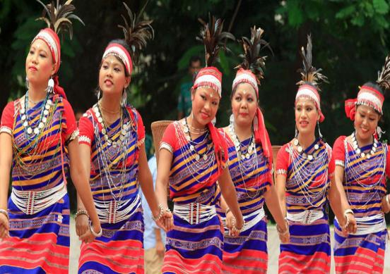
রাজশাহী আর জামালপুরে রয়েছে সাঁওতাল ও রাজবংশীদের বসবাস। তাদের রয়েছে নিজ নিজ ভাষা। একই দেশ অথচ কত বৈচিত্র। এটাই বাংলাদেশের গৌরব। সবাই সবার বন্ধু,আপনজন।

Slide 10
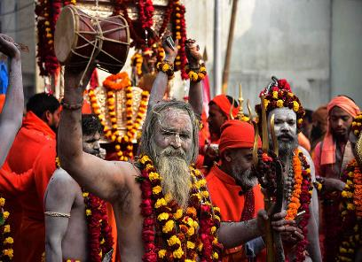
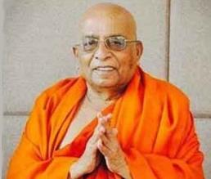
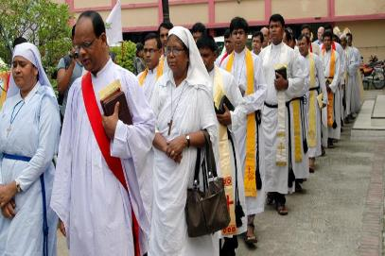
এদেশে রয়েছে নানা ধর্মের লোক। হিন্দু,মুসলমান,বৌদ্ধ ও খ্রিষ্টান। সবাই মিলে মিশে আছে যুগ যুগ ধরে। এ রকম খুব কম দেশেই আছে। আবার আমাদের বাংলাদেশের বাইরেও অনেক বাঙালি আছে।

Slide 11
যুক্ত বর্ণ
জন্ম=ন্ম=ন+ম, আমার জন্ম ২০১০ সালে।
ক্ষুদ্র=ক্ষ=ক+ষ, আমাদের গ্রামে ক্ষুদ্র জাতিসত্তার লোক আছে।
তঞ্চঙ্গা=ঞ্চ=ঞ+চ,পার্বত্য জেলায় তঞ্চঙ্গা জাতি বাস করে।
বন্ধু=ন্ধ= ন+ধ, দেশের সবাই একে অপরের বন্ধু।
খ্রিষ্টান=ষ্ট=ষ+ট, আমাদের দেশেও খ্রিষ্টান সম্প্রদায়ের লোক আছে।

Slide 12
আদর্শ পাঠ
এই দেশ এই মানুষ
“ সার্থক জনম মাগো জন্মেছি এই দেশে।” কবির এ কথার অর্থ দাড়ায় আমাদের সৌভাগ্য যে আমরা এদেশে জন্মেছি। বাংলাদেশের প্রায় সকল লোক বাংলায় কথা বলে। আমরা বাঙালি। তবে আমাদের দেশে যেমন রয়েছে প্রকৃতির বৈচিত্র,তেমনি রয়েছে মানুষ ও ভাষার বৈচিত্র। বাংলাদেশের পার্বত্য জেলাগুলোতে রয়েছে বিভিন্ন ক্ষুদ্র জাতিসত্তার লোকজন। এদের কেউ চাকমা,কেউ মারমা, কেউ মুরং, কেউ তঞ্চঙ্গা ইত্যাদি। এ ছাড়াও রাজশাহী আর জামালপুরে রয়েছে সাঁওতাল ও রাজবংশীদের বসবাস। তাদের রয়েছে নিজ নিজ ভাষা। একই দেশ,একই মানুষ অথচ কত বৈচিত্র। এটাই বাংলাদেশের গৌরব। সবাই সবার বন্ধু,আপনজন। এদেশে রয়েছে নানা ধর্মের লোক। হিন্দু,মুসলমান,বৌদ্ধ ও খ্রিষ্টান। সবাই মিলে মিশে আছে যুগ যুগ ধরে। এ রকম খুব কম দেশেই আছে। আমাদের বাংলাদেশের বাইরেও অনেক বাঙালি আছে।

Slide 13
পাঠ্য বই সংযোগ
আমার বাংলা বই
শ্রেণিঃ-৫ম
পৃষ্ঠা নং-১

Slide 14
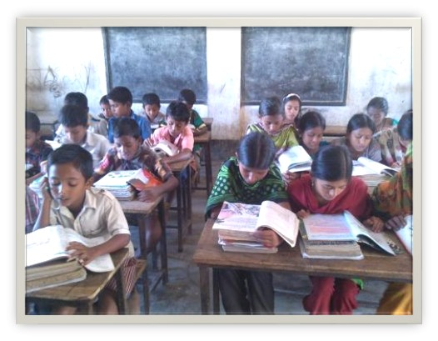
শিক্ষার্থীদের নিরব পাঠ

Slide 15
শব্দার্থ
সৌভাগ্য= ভাল ভাগ্য যার।
বৈচিত্র= বিচিত্র রকমের।
প্রকৃতি=নৈসর্গিক।
ক্ষুদ্র= খুব ছোট।
ভাষা= যা দ্বারা মনের ভাব প্রকাশ করা হয়।

Slide 16
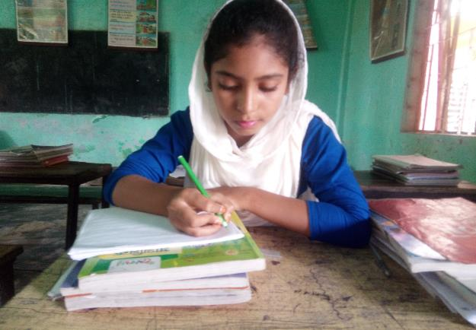
একক কাজ
বাংলাদেশে কোন কোন ক্ষুদ্র জাতিসত্তার লোক বাস করে? লিখ-

Slide 17
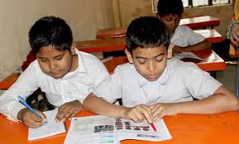
দলীয় কাজ
ক দলঃ- বাংলাদেশে কোন কোন ধর্মের লোক বাস করে? লিখ-
খ দলঃ- সাওতাল এবং রাজবংশীরা কোথায় বসবাস করে? লিখ-

Slide 18
মূল্যায়ন
শূন্যস্থান পূরন কর-
১। বাংলাদেশের প্রায় সকল লোক…..ভাষায় কথা বলে।
২। সার্থক জনম আমার……….এই দেশে।
৩। ক্ষুদ্র জাতিসত্তার রয়েছে নিজ নিজ ………।
৪। একই দেশ অথচ কত ……….।
৫।বাংলাদেশের বাইরেও অনেক ………আছে।
৪। বৈচিত্র
৫। বাঙালি
৩। ভাষা
২। জন্মেছি
১। বাংলা

Slide 19
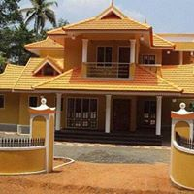
বাড়ীর কাজ
তোমাদের নিজ নিজ ধর্মের ৫টি করে উৎসবের নাম লিখে আনবে।

Slide 20
সবাইকে
ধন্যবাদ

